Slide 1
Утечка персональных данных и трансграничная передача
Круглый стол «Скрытые угрозы 2022−2023.
Утечка данных и многомиллионные штрафы» Х Международный Сибирский транспортный форум
МВК «НОВОСИБИРСК ЭКСПОЦЕНТР»
30 июня 2023г.

Slide 2
Трансграничная передача персональных данных – это передача таких данных на территорию иностранного государства органу власти этого государства, иностранному физическому или юридическому лицу
КОГО ВЫ ОБМАНЫВАЕТЕ? :)
А ВЫ ЗАНИМАЕТЕСЬ ЭТИМ?
Сколько лет! Сколько зим!
Какую анкету создадим сегодня?

Slide 3
Трансграничная передача персональных данных – это передача таких данных на территорию иностранного государства органу власти этого государства, иностранному физическому или юридическому лицу
А меня предупреждать на надо?
266-ФЗ
Кто-то заговорил о заграничном?
Роскомнадзор

Slide 4
Уведомление о трансграничной передаче ПД включает:
наименование (ФИО), адрес оператора, а также дата и номер уведомления о намерении осуществлять обработку персональных данных
наименование (ФИО) лица, ответственного за организацию обработки персональных данных, номера контактных телефонов, почтовые адреса и адреса электронной почты;
правовое основание и цель трансграничной передачи персональных данных и дальнейшей обработки переданных персональных данных;
категории и перечень передаваемых персональных данных;
категории субъектов персональных данных, персональные данные которых передаются;
перечень иностранных государств, на территории которых планируется трансграничная передача персональных данных;
дата проведения оператором оценки соблюдения органами власти иностранных государств, иностранными физическими лицами, иностранными юридическими лицами, которым планируется трансграничная передача персональных данных, конфиденциальности персональных данных и обеспечения безопасности персональных данных при их обработке.
Они вообще адекватные?
Роскомнадзор

Slide 5
До подачи уведомления о трансграничной передаче необходимо запросить:
1) сведения о принимаемых мерах по защите передаваемых персональных данных и об условиях прекращения их обработки;
2) информацию о правовом регулировании в области персональных данных иностранного государства,
3) сведения об органах власти иностранного государства, иностранных физических лицах, иностранных юридических лицах, которым планируется трансграничная передача персональных данных (наименование либо ФИО, а также номера контактных телефонов, почтовые адреса и адреса электронной почты).
запрос доп. сведений
молчание = согласие
уведомление
запрет
10 рабочих дней

Slide 6
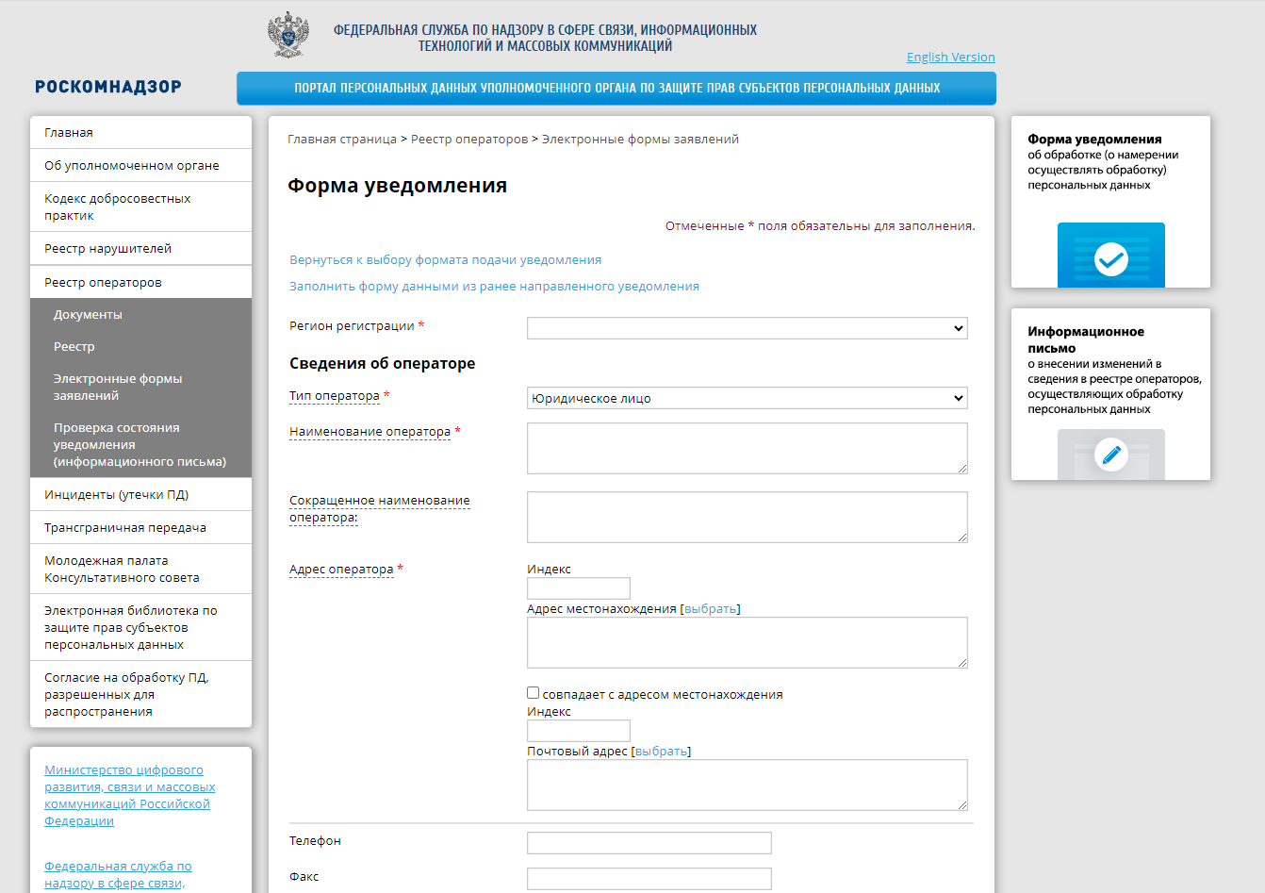
Из-за чего можно получить отказ?
Запрет в целях:
защиты основ конституционного строя РФ и безопасности государства
обеспечения обороны страны
защиты экономических и финансовых интересов Российской Федерации
4) обеспечения дипломатическими и международно-правовыми средствами защиты прав, свобод и интересов граждан Российской Федерации, суверенитета, безопасности, территориальной целостности Российской Федерации и других ее интересов на международной арене.

Slide 7
Статистика по утечкам ПД в России
В конце мая 2023 года стало известно об утечке данных сотен тысяч соискателей «Вкусно — и точка». Хакеры выложили в открытый доступ базу данных соискателей работы в сети ресторанов быстрого питания.
7 июня 2023 г.
- Утечка персональных данных 1949 841 клиента производителя матрацев и товаров для сна «Асконы»;
- Утечка данных пользователей сайта Book24.ru.
6 июня 2023 г.
- Компания «Ашан» подтвердила информацию об утечке данных своих клиентов;
- Информация об утечке персональных данных клиентов «Твой дом»;
- Стало известно об утечке данных миллионов клиентов сети магазинов Gloria Jeans.
8 июня 2023 г.
- Утечка данных пользователей интернет-портала «Едим Дома»;
- Утечка данных 3 580 583 пользователей книжного магазина «Буквоед»;
- Утечка данных 2 268 636 пользователей магазина одежды «ТВОЕ»;
- Утечка данных 4 000 000 пользователей гипермаркетов «Леруа Мерлен».
9 июня 2023 г.
Утечка базы данных клиентов аптек «ВИТА».
По подсчетам Group-IB, число утекших записей в 2022 году в десять раз превысило население России. Общее количество «утекших» строк в 2022 году составило 1,4 млрд, в то время как в 2021 году их насчитывалось 33 млн.

Slide 8
Первичное уведомление Роскомнадзора включает сведения:
о произошедшем инциденте;
о предполагаемых причинах, которые привели к нарушению прав субъектов персональных данных;
3) о предполагаемом вреде, нанесенном правам субъектов персональных данных;
4) о принятых мерах по устранению последствий инцидента;
5) о лице, уполномоченном оператором персональных данных на взаимодействие с Роскомнадзором;
6) иные сведения и материалы, в том числе об источнике получения информации об инциденте, а также подтверждающие принятие мер по устранению последствий инцидента (при наличии таких сведений).
Дополнительное уведомление включает сведения:
1) о результатах внутреннего расследования выявленного инцидента (о причинах, повлекших нарушение прав субъектов персональных данных и нанесенном им вреде, о дополнительно принятых мерах по устранению последствий инцидента (при наличии), а также о решении оператора о проведении внутреннего расследования с указанием его реквизитов);
2) о лицах, действия которых стали причиной инцидента (Ф. И. О. физического лица или ИП, наименование юридического лица, IP-адрес компьютера или устройства, предполагаемое местонахождение таких лиц и устройств, иные сведения).

Slide 9
Особенности обработки ПД | Степень вреда при утечке
 | Высокая | Средняя | Низкая
Тип данных
Биометрические | +
Специальные (расовая принадлежность, взгляды, состояние здоровья, судимости и т.д.) | +
Данные несовершеннолетних | +
Цель обработки
Проведение оценочных исследований и обезличивание данных | +
Отличная от первоначальной цели |  | +
Способ обработки
Иностранным лицом по поручении оператора | +
С использованием баз данных за пределами РФ | +
Распространение на официальном сайте |  | +
Путем прямых контактов с потребителями и использования чужих баз данных |  | +
При получении согласия на обработку без идентификации и аутентификации субъекта |  | +
С согласия субъекта и с предоставлением им (не)определенному кругу лиц права обработки его ПД в целях, не совместимых между собой |  | +
Ведение общедоступных источников ПД |  |  | +
При назначении ответственным за обработку ПД внештатного сотрудника |  |  | +
Иные случаи, не описанные выше |  |  | +
Составлено на основании Приказа Роскомнадзора от 27 октября 2022 г. N 178

Slide 10
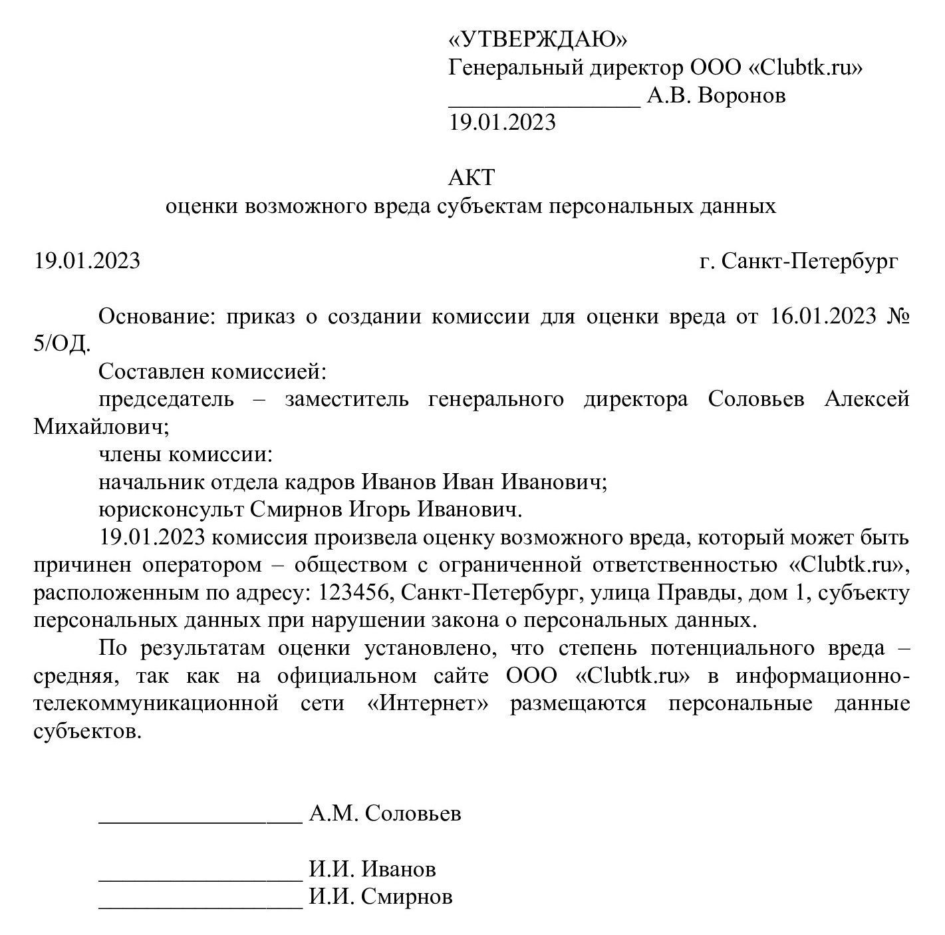
Акт оценки степени вреда
Содержит:
а) наименование или фамилию, имя, отчество (при наличии) и адрес оператора;
б) дату издания акта оценки вреда;
в) дату проведения оценки вреда;
г) фамилию, имя, отчество (при наличии), должность лиц (лица) (при наличии), проводивших оценку вреда, а также их (его) подпись;
д) степень вреда, которая может быть причинена субъекту персональных данных, в соответствии с подпунктами 2.1 - 2.3 пункта 2 настоящих Требований.

Slide 11
Ответственность за утечку ПД:
Состав ст. 13.11:
Обработка персональных данных в случаях, не предусмотренных законодательством Российской Федерации в области персональных данных, либо обработка персональных данных, несовместимая с целями сбора персональных данных, за исключением случаев, предусмотренных частью 2 настоящей статьи и статьей 17.13 настоящего Кодекса, если эти действия не содержат уголовно наказуемого деяния
ч. 1 ст. 13.11 КоАП РФ, предусматривает штраф:
• на граждан – от 62 000 до 6 000 рублей;
• на должностных лиц и ИП – от 10 000 до 420 000 рублей;
• на организации – от 60 000 до 100 000 рублей.
Повторное нарушение влечет наказание в виде штрафа (ч. 1.1 ст. 13.11 КоАП РФ):
• на граждан – от 4 000 до 12 000 рублей;
• на должностных лиц – от 20 000 до 50 000 рублей;
• на предпринимателей – от 50 000
до 100 000 рублей;
• на организации – от 100 000 до 300 000
рублей.
Статья 15 ГК РФ – возмещение убытков
Статья 24 152-ФЗ – моральный вред
+ см. статью 137 УК РФ
Статьи 90, 192 ТК РФ – наказание в форме выговора, замечания работнику за нарушение при работе с персональными сведениями. Статья 81 ТК РФ - увольнение
*Разрабатывается введение отдельной статьи в КоАП по утечке ПД, а также – в УК РФ

Slide 12
+7-913-798-63-84
e.pakush@lexprof.ru
ПАКУШ ЕЛИЗАВЕТА
Помощник юриста ЮК «ЛексПроф»

